Slide 1
SKLONIDBA IMENICA

Slide 2
Pročitajmo tekst u udžbeniku na str. 50.
Što je projekt Plavi svijet?
Čime se bave stručnjaci u tome projektu?

Slide 3
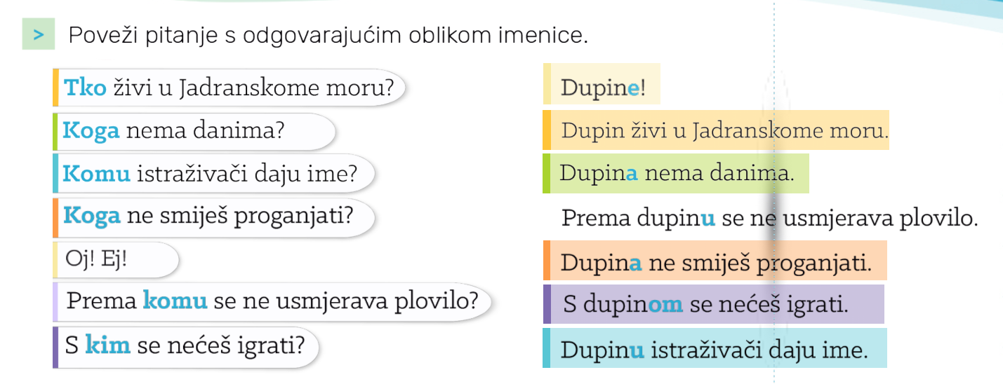
Kojoj vrsti riječi pripada riječ dupin?
U koju skupinu vrsta riječi spadaju imenice?
Zašto kažemo da su promjenjive?

Slide 4
Odvoji osnovu od nastavka
Različiti oblici riječi dupin
Dupin, dupina, dupinom, dupinu...

Slide 5
Koliko oblika ima riječ dupin i o čemu ovisi njihova promjena?

Slide 6
Oblik imenice mijenja se ovisno o drugim riječima u rečenici, posebice o glagolima i prijedlozima.
Upravo ti različiti oblici imenica su padeži.

Slide 7
ZAPIŠIMO i ZAPAMTIMO!
Gramatička obilježja imenica su: ROD, BROJ i PADEŽ.
Imenice su promjenjive riječi (mijenjaju oblik, a ne značenje)
PADEŽI su različiti oblici iste imenice.
Čokolada, čokoladu, čokoladom, čokoladi...
Mjesec, mjesecom, mjeseca, mjesecu...
Oblik imenice ovisi o drugim riječima u rečenici, najčešće glagolima i prijedlozima.
.

Slide 8
Promjena imenica po padežima naziva se DEKLINACIJA ILI SKLONIDBA.
U hrvatskom jeziku razlikujemo 7 padeža.
Razlikujemo ih po PADEŽNIM PITANJIMA.
Padežna pitanja različita su za živo i za neživo.
PROMOTRIMO I PREPIŠIMO SLJEDEĆU TABLICU.

Slide 10
Radna bilježnica str. 40 - 42.

